Slide 1
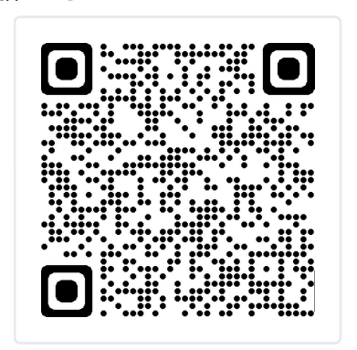
VIO初始化
课程介绍

Slide 2
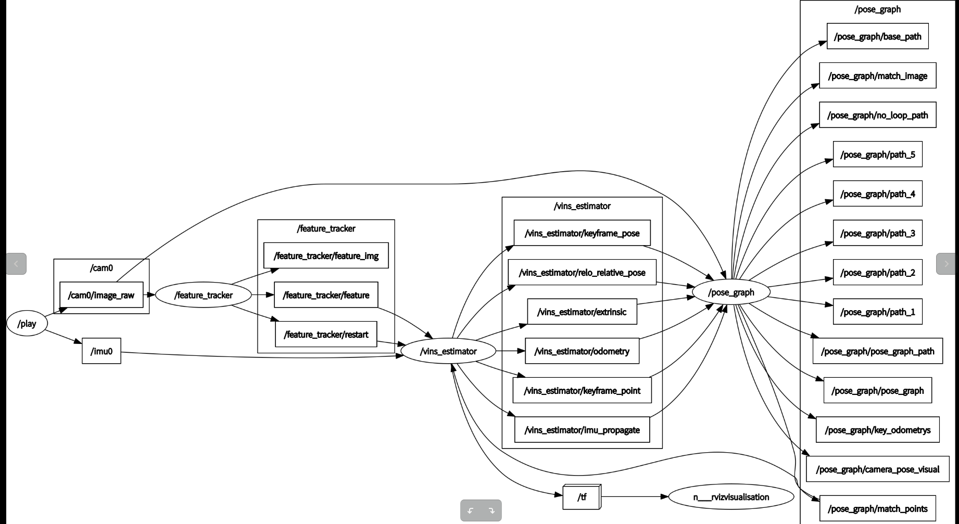

Slide 3
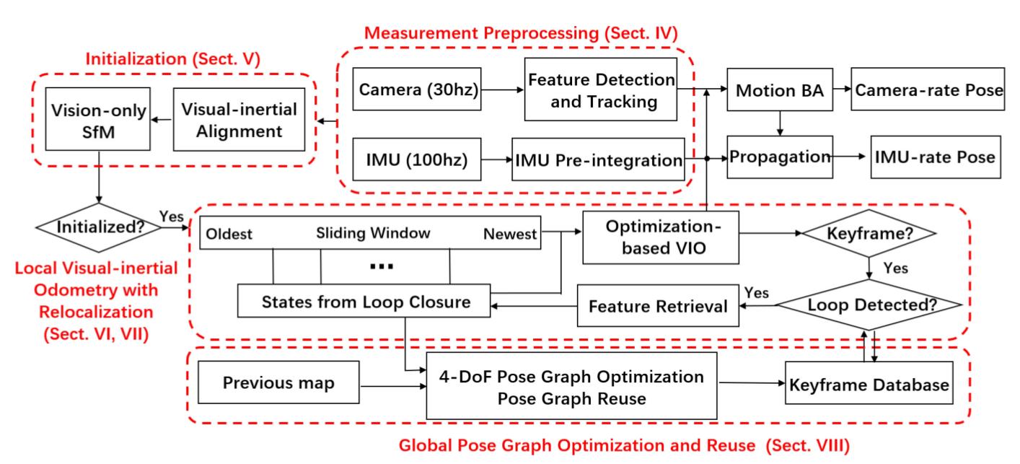

Slide 4
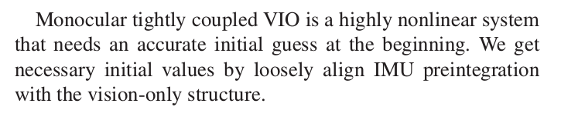
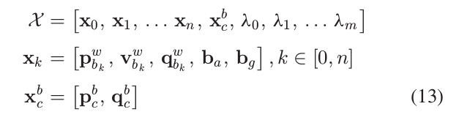
为什么需要初始化？
初始化哪些变量？

Slide 5
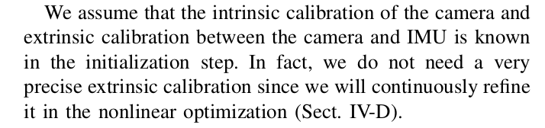
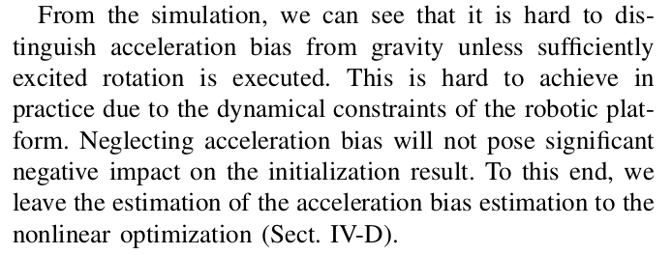

初始化不去解决哪些变量？

Slide 6
VIO初始化之前代码讲解

Slide 7
VINS中对特征点的管理
id号
id=0
像素坐标
起始帧id
归一化相机系坐标
id=1
深度
第k帧中属性
特征点速度
id=2
求解状态
第k+1帧中属性
……
每帧中的属性
id=3
第k+2帧中属性
……
list<FeaturePerId>
vector<FeaturePerFrame>

Slide 8
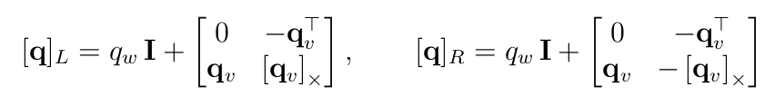
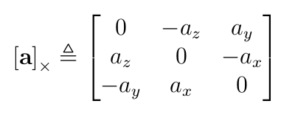
旋转外参的标定

Slide 9

视觉sfm
PNP
PNP
$I$，0
R，T
0
1
2
3
4
5
6
7
8
9
10
R T（对极几何，T尺度未知）

Slide 10
视觉重投影误差

Slide 11
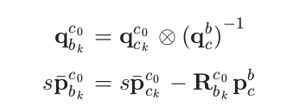
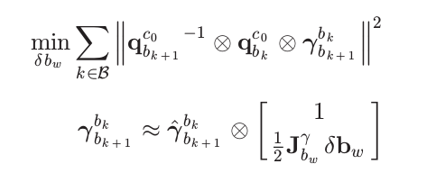
陀螺仪零偏估计

Slide 12
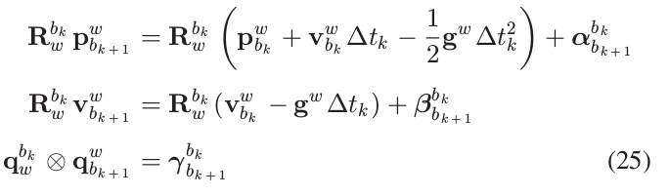

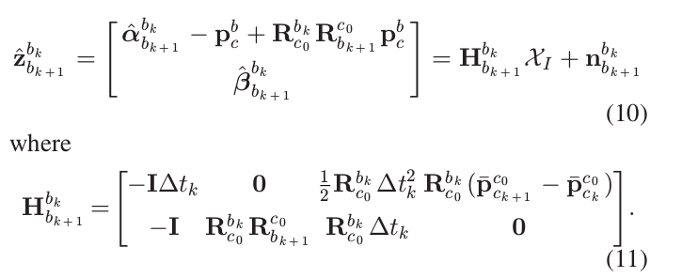
视觉惯性对齐

Slide 13
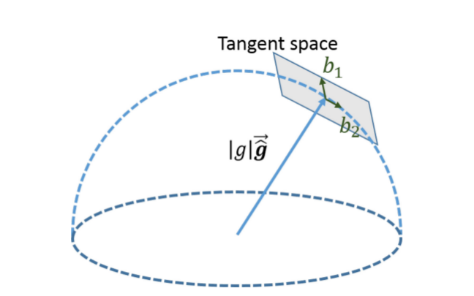
重力方向矫正

